Slide 1



Slide 2
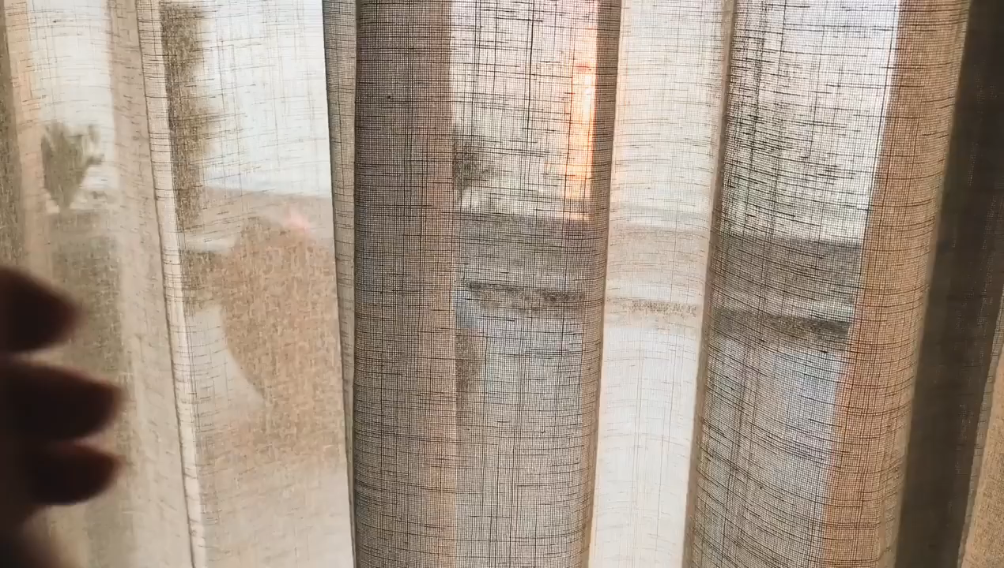

Slide 3
Thứ ba ngày 1 tháng 10 năm 2024
Tiếng Việt
Chủ điểm: KHUNG TRỜI TUỔI THƠ
Bài 8 – Tiết 1
Ban mai

Slide 4




Slide 5






Đọc mẫu

Slide 6

Giọng đọc toàn bài
Giọng đọc trong sáng, vui tươi; nhấn giọng ở những từ ngữ tả cảnh hoặc chỉ hoạt động và niềm ao ước của nhân vật

Slide 7


Đoạn 1:
Từ đầu đến
“vẫn cảm thấy thích thú”.
Đoạn 2:
Tiếp đến
“lao vun vút”.
Đoạn 3:
Còn lại

Slide 8
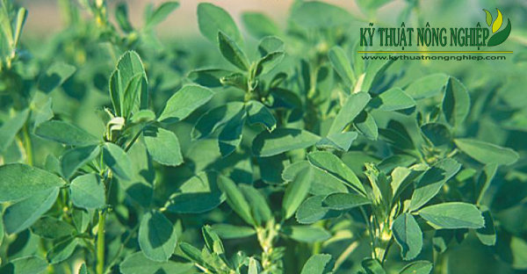
Linh lăng

Slide 9
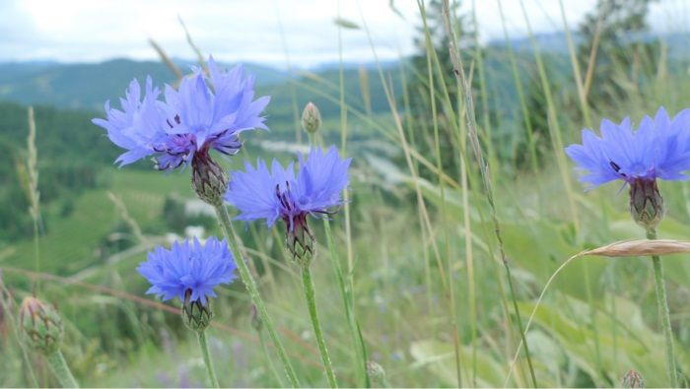
Cúc thỉ xa

Slide 10
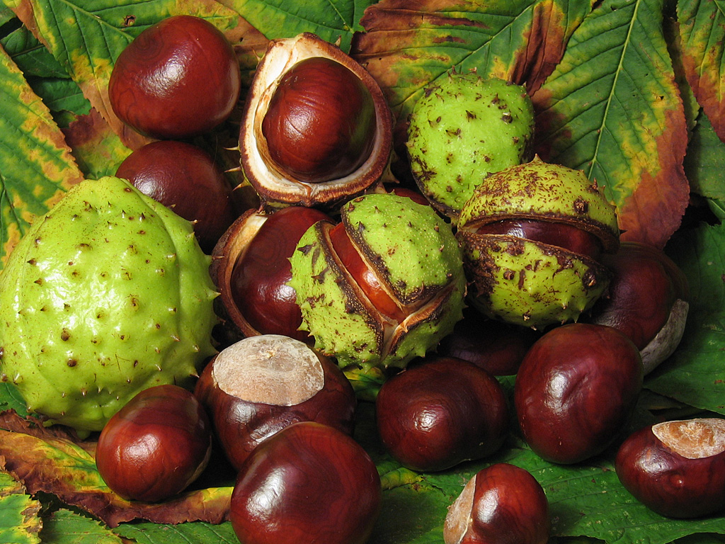
Quả nang
một loại quả khô,- phân biệt với quả thịt, khi chín thì vỏ khô, cứng và mỏng- thường xuất hiện ở những loài thực vật có hoa

Slide 11
Luyện đọc câu dài
Cỏ linh lăng ướt đẫm lành lạnh quất tanh tách vào đôi chân trần, đâm đau nhói vào hai bàn chân nứt nẻ nhưng tôi vẫn cảm thấy thích thú.
Chao ôi, nếu tôi có màu vẽ thì tuyệt quá, tôi sẽ vẽ cả vầng mặt trời buổi sáng này, cả dãy núi xanh điểm những vệt trắng kia, cả cánh đồng cỏ linh lăng long lanh sương sớm này, cả cây hướng dương mọc hoang bên bờ kênh kia!

Slide 12

Luyện đọc nối tiếp đoạn theo nhóm

Slide 13


Slide 14


Nội dung bài đọc:
Cảnh bình minh tươi đẹp của quê hương tác giả và niềm ao ước có màu vẽ để vẽ lại cảnh đẹp tuyệt vời ấy

Slide 15
Ý nghĩa bài đọc
Ngợi ca vẻ đẹp thanh bình, đầy sức sống của thiên nhiên trên quê hương lúc ban mai và bày tỏ tình yêu tha thiết với quê hương của tác giả.

Slide 16


Slide 17
Giọng đọc đoạn 2
Giọng đọc trong sáng, vui tươi; nhấn giọng ở những từ ngữ chỉ hoạt động và trạng thái của người, vật

Slide 18
Lắng nghe đọc mẫu
Tôi vừa chạy vừa quan sát mọi diễn biến xung quanh. Mặt trời vươn mình nhô lên sau dãy núi, cây hướng dương mọc hoang trên bờ kênh vươn về phía mặt trời. Đám cúc thỉ xa đầu trắng hau háu xúm xít vây lấy nó, nhưng nó không chịu thua: nó thè ra những chiếc lưỡi vàng, đón lấy những tia nắng ban mai, cho bầy quả nang chặt cứng hạt uống no ánh sáng. Kia là lối qua kênh, mặt đất nát nhừ vì xe cộ qua lại nhiều, nước rỉ qua những vệt bánh xe. Kia là đám cây bạc hà thơm thơm mọc cao ngang tầm thắt lưng, nom như một hòn đảo nhỏ màu tím nhạt. Tôi chạy trên mảnh đất quê hương, trên đầu tôi chim én thi nhau lao vun vút.

Slide 19


Thi đua đọc trước lớp

Slide 20


